Slide 1
Kick Off _ Proyecto Grupal
Elaborado por:
Robert Mattos
Miriam Cristian
Carlos Blanco
Andres Andrade

Slide 2

I. Alcance y Fuera de Alcances
Brindar una solución tecnológica para que una empresa de E-Commerce de Argentina, pueda ejecutar su proyecto de expansión comercial dentro del ámbito geográfico de Latinoamérica iniciando esta expansión en Brasil; en tal sentido se mencionan los siguientes alcances principales del proyecto:
Para realizar su expansión es necesario realizar un análisis del mercado de E-Commerce de Brazil; para esto se ha considerado tomar como referencia los datos comerciales de comercio electrónico brasileño de pedidos realizados en los almacenes Olist
La solución considera varias proyecciones con referencia de: status de las ordenes, precios, pagos y performance de envíos hacia los usuarios, productos e incluso reviews de los mismos escritos por diversos clientes.
Determinar las ubicaciones geográficas de mayores compras a fin de enfocar o fortalecer las estrategias comerciales en estas zonas.
Fuera de Alcance
El Proyecto no esta contemplando una solución de desarrollo de software (web, mobile)
El proyecto no contempla herramientas de producción con licenciamientos

Slide 3

II. Objetivos
En este punto se consideran los objetivos principales de la Gerencia General y de la Gerencias de Marketing o Comercial quien tomara la decisión; decisiones que contempla los siguientes puntos:
Visualizar las predicciones que estimen convenientes estas gerencias
Las predicciones se realizaran enfocándose en los datos de status de las ordenes, precios, pagos y performance de envíos hacia los usuarios, productos e incluso reviews de los mismos escritos por diversos clientes.
Las predicciones se realizaran de forma automática diseñando un DataWareHouse consilidado que contendrá la información agrupada y consolidada.
Identificación de los KPIs comerciales que tendrán impacto a las decisiones de las gerencias mencionadas

Slide 4

III. Propuesta de Solución y Tecnología
Propuesta de Solución
En base a lo requerido y solicitado por la empresa Argentina, la solución se orienta a brindarle una solución predictiva en base a información comercial cuyos datos se generaran de forma automática.
En ese sentido se mencionan algunos puntos principales a usarse para la solución:
Data Analitics
Data Engineer
Data Science
Cada una de los puntos mencionados se integraran con Machine Learning quien en base a sus modelos de aprendizaje generara de forma automática las predicciones comerciales con información real.
Tecnología
Infraestructura | Base de Datos | Librerias / Software
Apache Airflow | PostgreSQL | Pandas, Numpy
 |  | Matplotlib, Seaborn
 |  | TensorFlow, K-Means. KNN
 |  | Power BI

Slide 5

IV. Metodología de Trabajo
Metodología Scrumban
Esta metodología es una unión del Marco de Trabajo Scrum, con los aspectos visuales, los límites de trabajo en progreso, sistemas pull, y flujo continuo de Kanban.
Esta unión es útil dentro de las metodologías agiles puesto que se respeta el marco de trabajo de Spring y la identificación de las actividades de cada integrantes del proyecto de forma visual transmitiendo directamente en los Spring Daily los porcentajes de cumplimiento reales.
Tecnología

Slide 6
V. Diseño Detallado - Entregables
Diseño
Entregables
Se detallan a continuación los entregables del proyecto:
Entregable I : Documentación Técnica Data Engineer
Entregable II : Diseño Técnico DataLake y DW
Entregable III : Informe Técnico de Análisis y KPI
Entregable IV : Informe Final de Funcionalidad

Slide 7
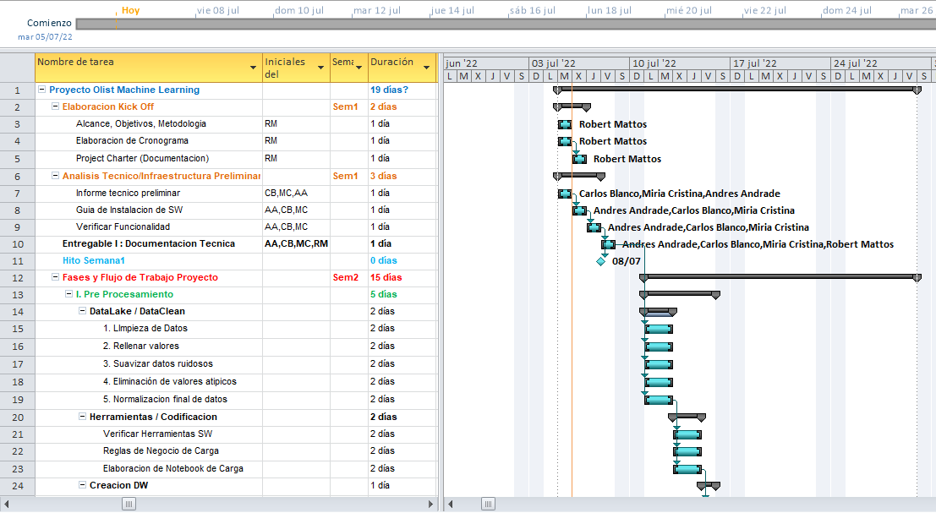
VI. Planificación del Proyecto (Gantt)
Equipo de Trabajo
El Proyecto Integra a los siguiente profesionales
Robert Mattos – Scrum Master
Miriam Cristian - Data Engineer/ML
Carlos Blanco - Data Analitics/ML
Andres Andrade - Data Analitics/ML
Roles del Proyecto:
Data Analitics
Data Engineer
Data Science

